Slide 1
VauvaIkäisen kielen kehitys
Kasvu21 Annika, Etti, Sara, Pihla, Niina, AnNette

Slide 2
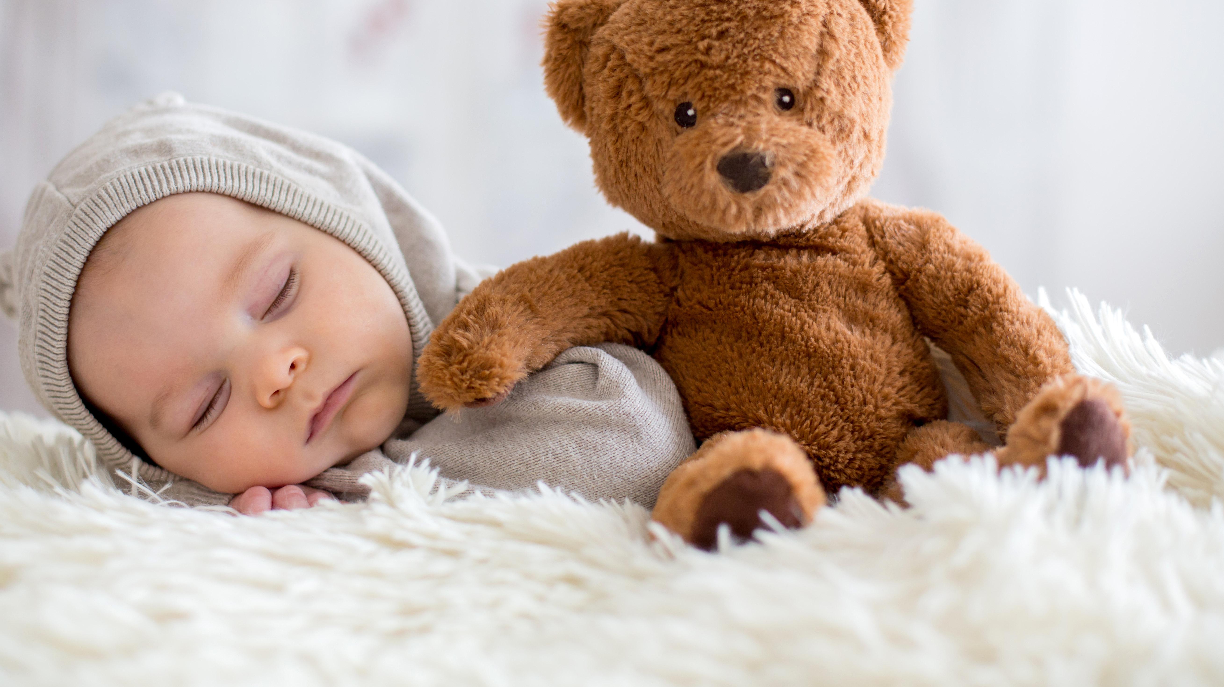
Varhainen vuorovaikutus on isossa osassa kielen kehittymistä
Puheen oppiminen alkaa jo kohdussa, kun vauva kuulee vanhempiensa puhetta. Syntymän jälkeen puhe kehittyy vuorovaikutuksessa toisten ihmisten kanssa.
Puhe kehittyy arjen keskellä, siksi on tärkeää jutella ja ottaa kontaktia jo vastasyntyneen kanssa alusta alkaen
Kun lapsen elimistö on kypsä tuottamaan puhetta, hän alkaa jäljitellä vanhempiaan. Lapsi yksinkertaistaa kieltä ja harjoittelee äänteitä.
Vanhemmat kehittävät lapsensa puhevalmiuksia huomaamattaan. He juttelevat hänelle, sanoittavat arkisia asioita ja käyttävät helpotettua kieltä.

Slide 3
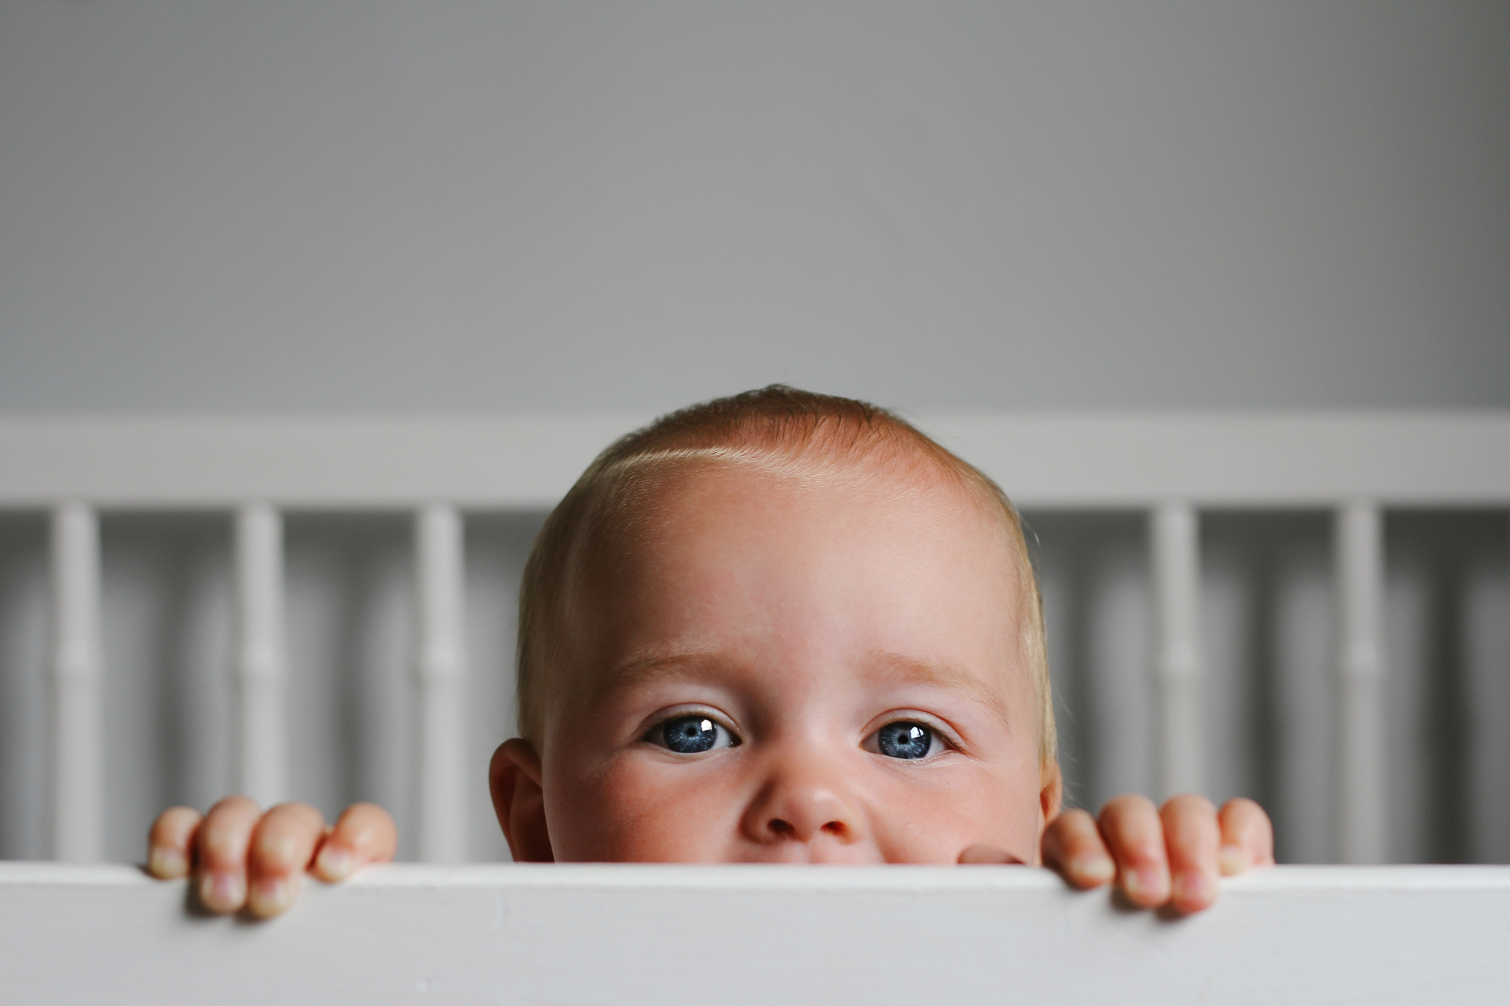
Vauva Tutustuu maailmaan suun kautta
Kielellinen kehitys on hyvin yksilöllistä; jokaisen lapsen kieli ja puhe kehittyvät omaan tahtiinsa. Kehityksen vaiheet kulkevat samassa järjestyksessä, mutta tahti vaihtelee suuresti. Imeminen, pureskelun opettelu ja esineiden "maistelu" eli tutustuminen maailmaan suun kautta on iso osa vauvan puheen kehitystä.
Vauva seuraa aktiivisesti ympäristöään ja viestii ääntelyllä, itkulla, ilmeillä ja eleillä. Lapsi alkaa ymmärtää sanoja, joita hän kuulee toistuvasti aikuisten puheessa. Lapsi jokeltelee ja saattaa tuottaa jo ensisanansa.

Slide 4
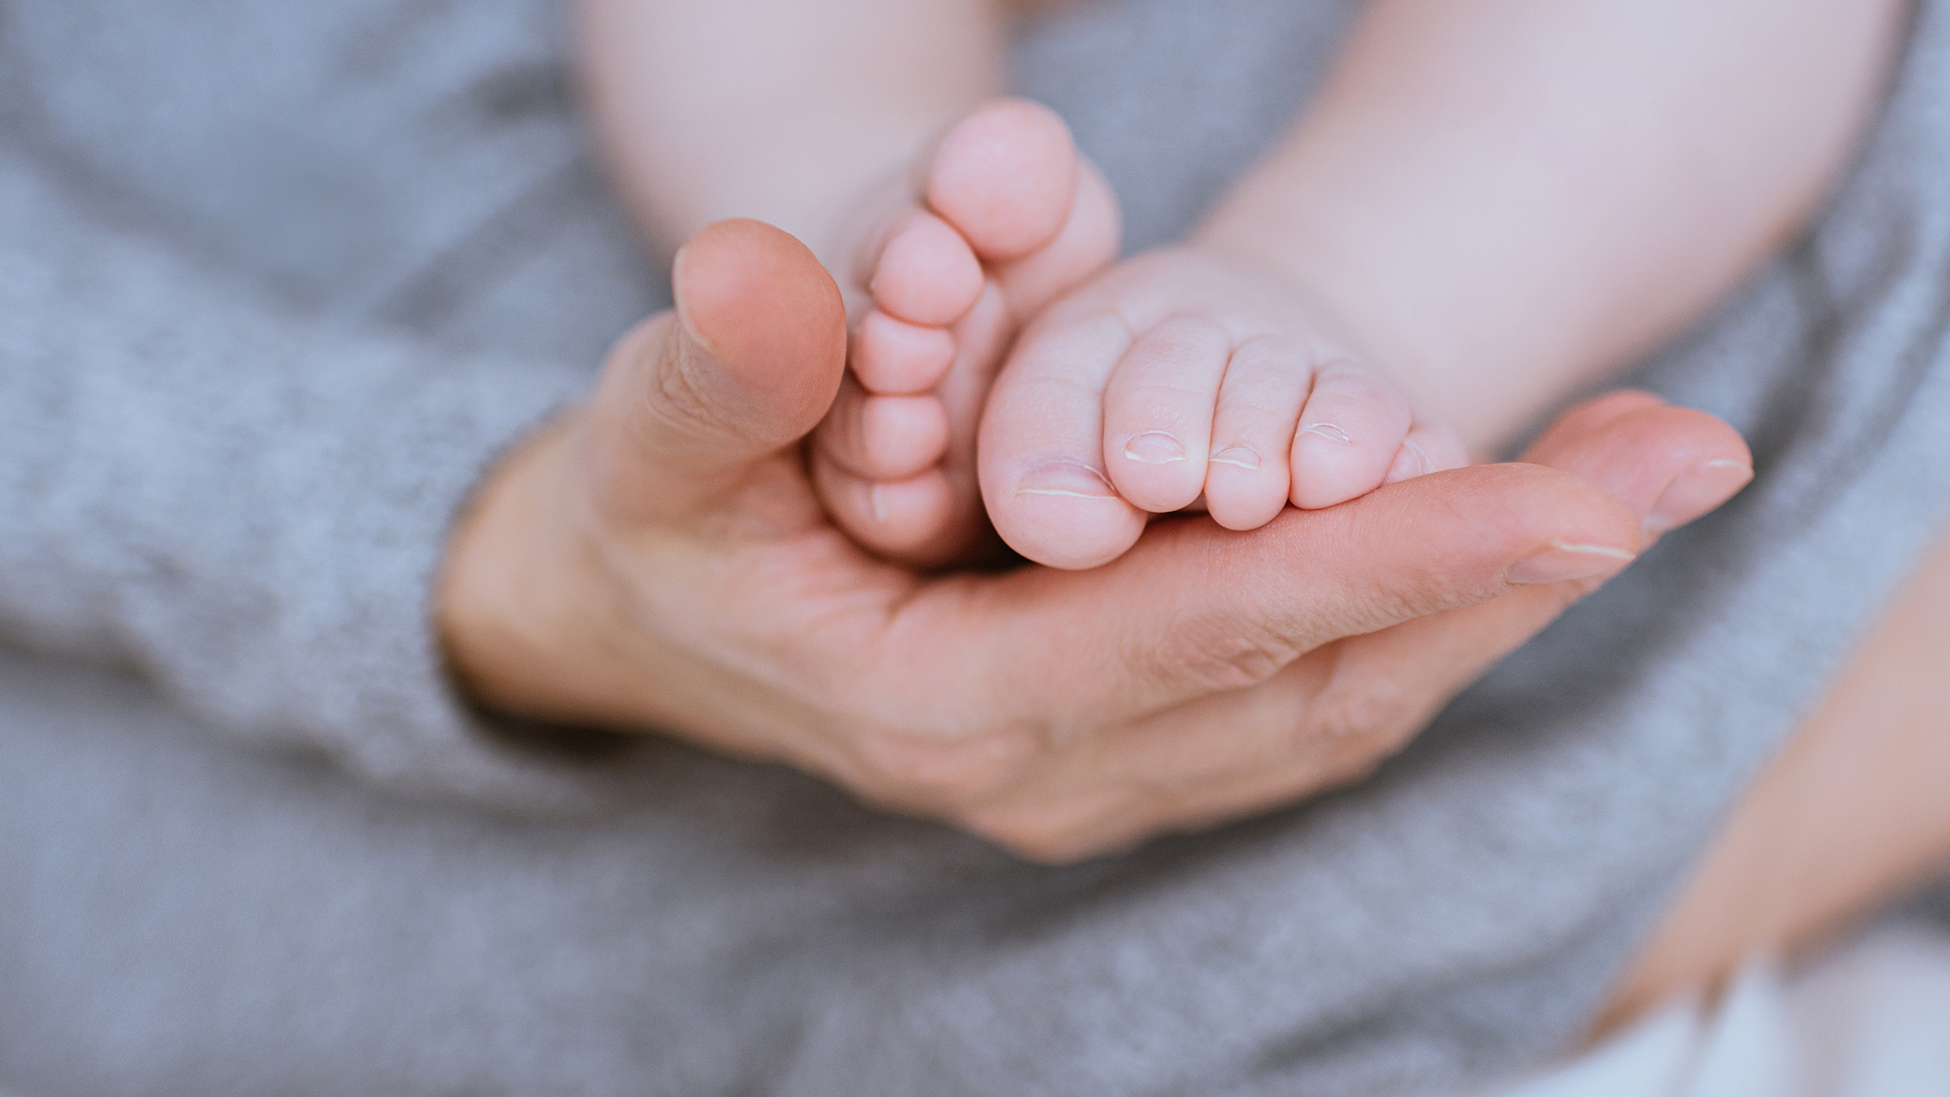
Miten tukea Vauvan puheen kehitystä
• Vastaa vauvan aloitteisiin kuten ääntely.
• Vastaa vauvan aloitteisiin kuten ääntelyyn, jokelteluun, liikkeisiin tai itkuun.
• Matki lapsesi jokeltelua ja ääntelyä.
• Juttele hänelle samalla, kun hoidat häntä.
• Laula ja loruile.
• Katselkaa yhdessä kuvakirjoja.
• Nimeä asioita, joita lapsi osoittaa tai katsoo.
• Vahvista sanallista viestiäsi ilmeillä ja eleillä.
• Ulkoilkaa ja tutustukaa maailmaan yhdessä.

Slide 5
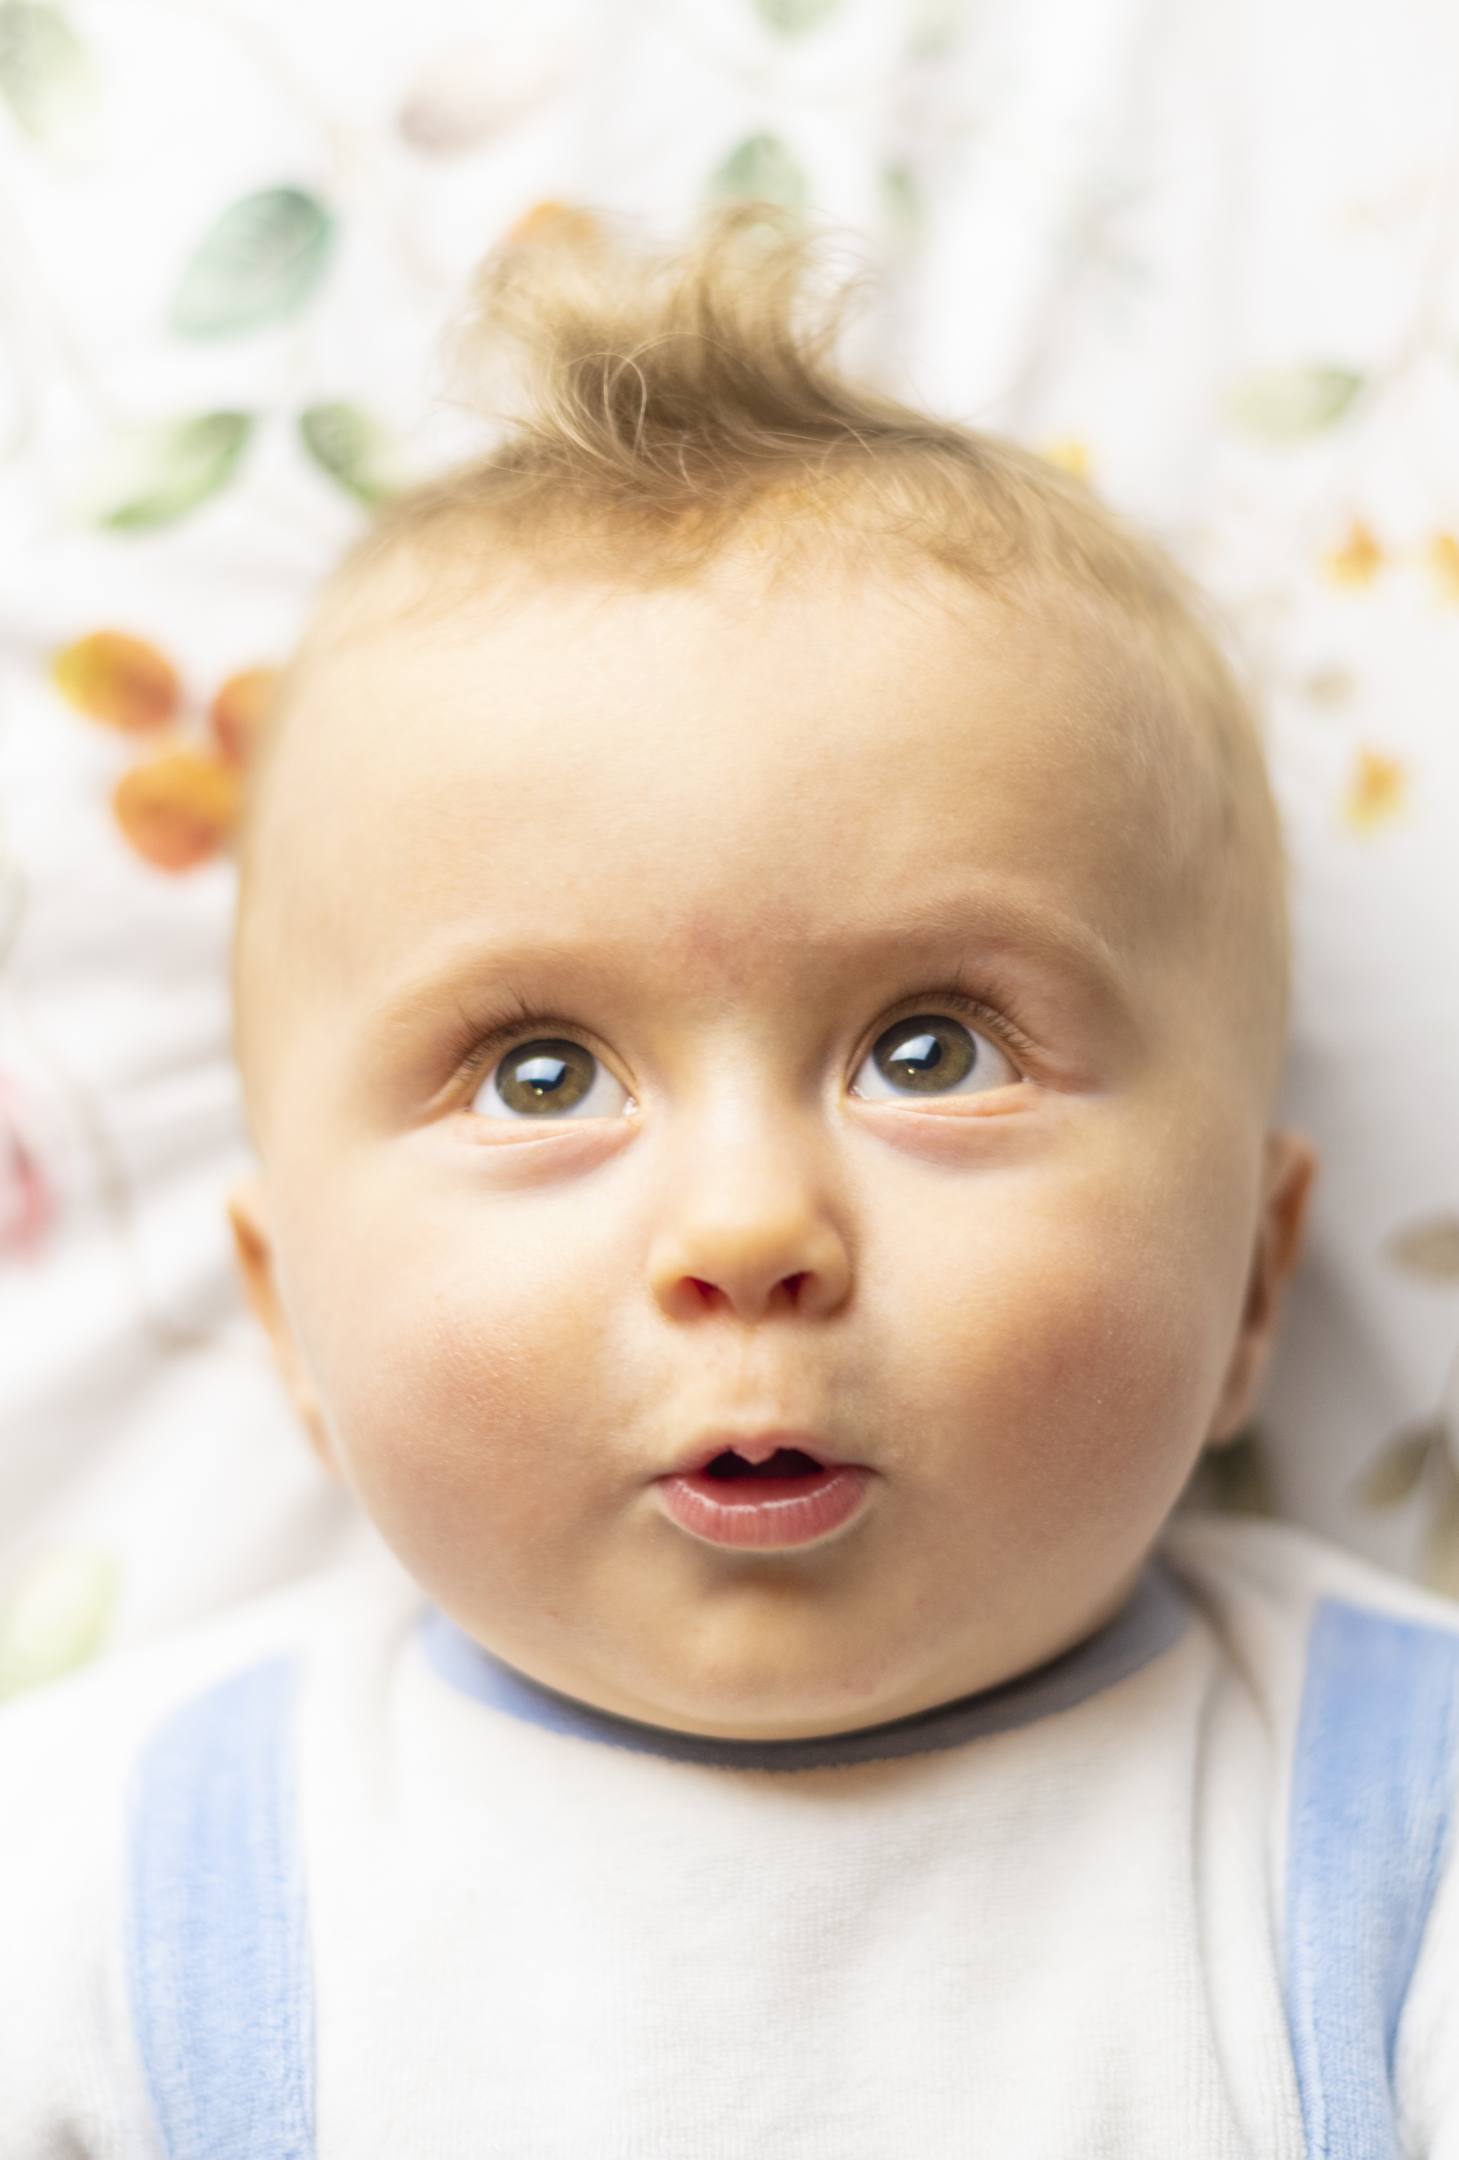
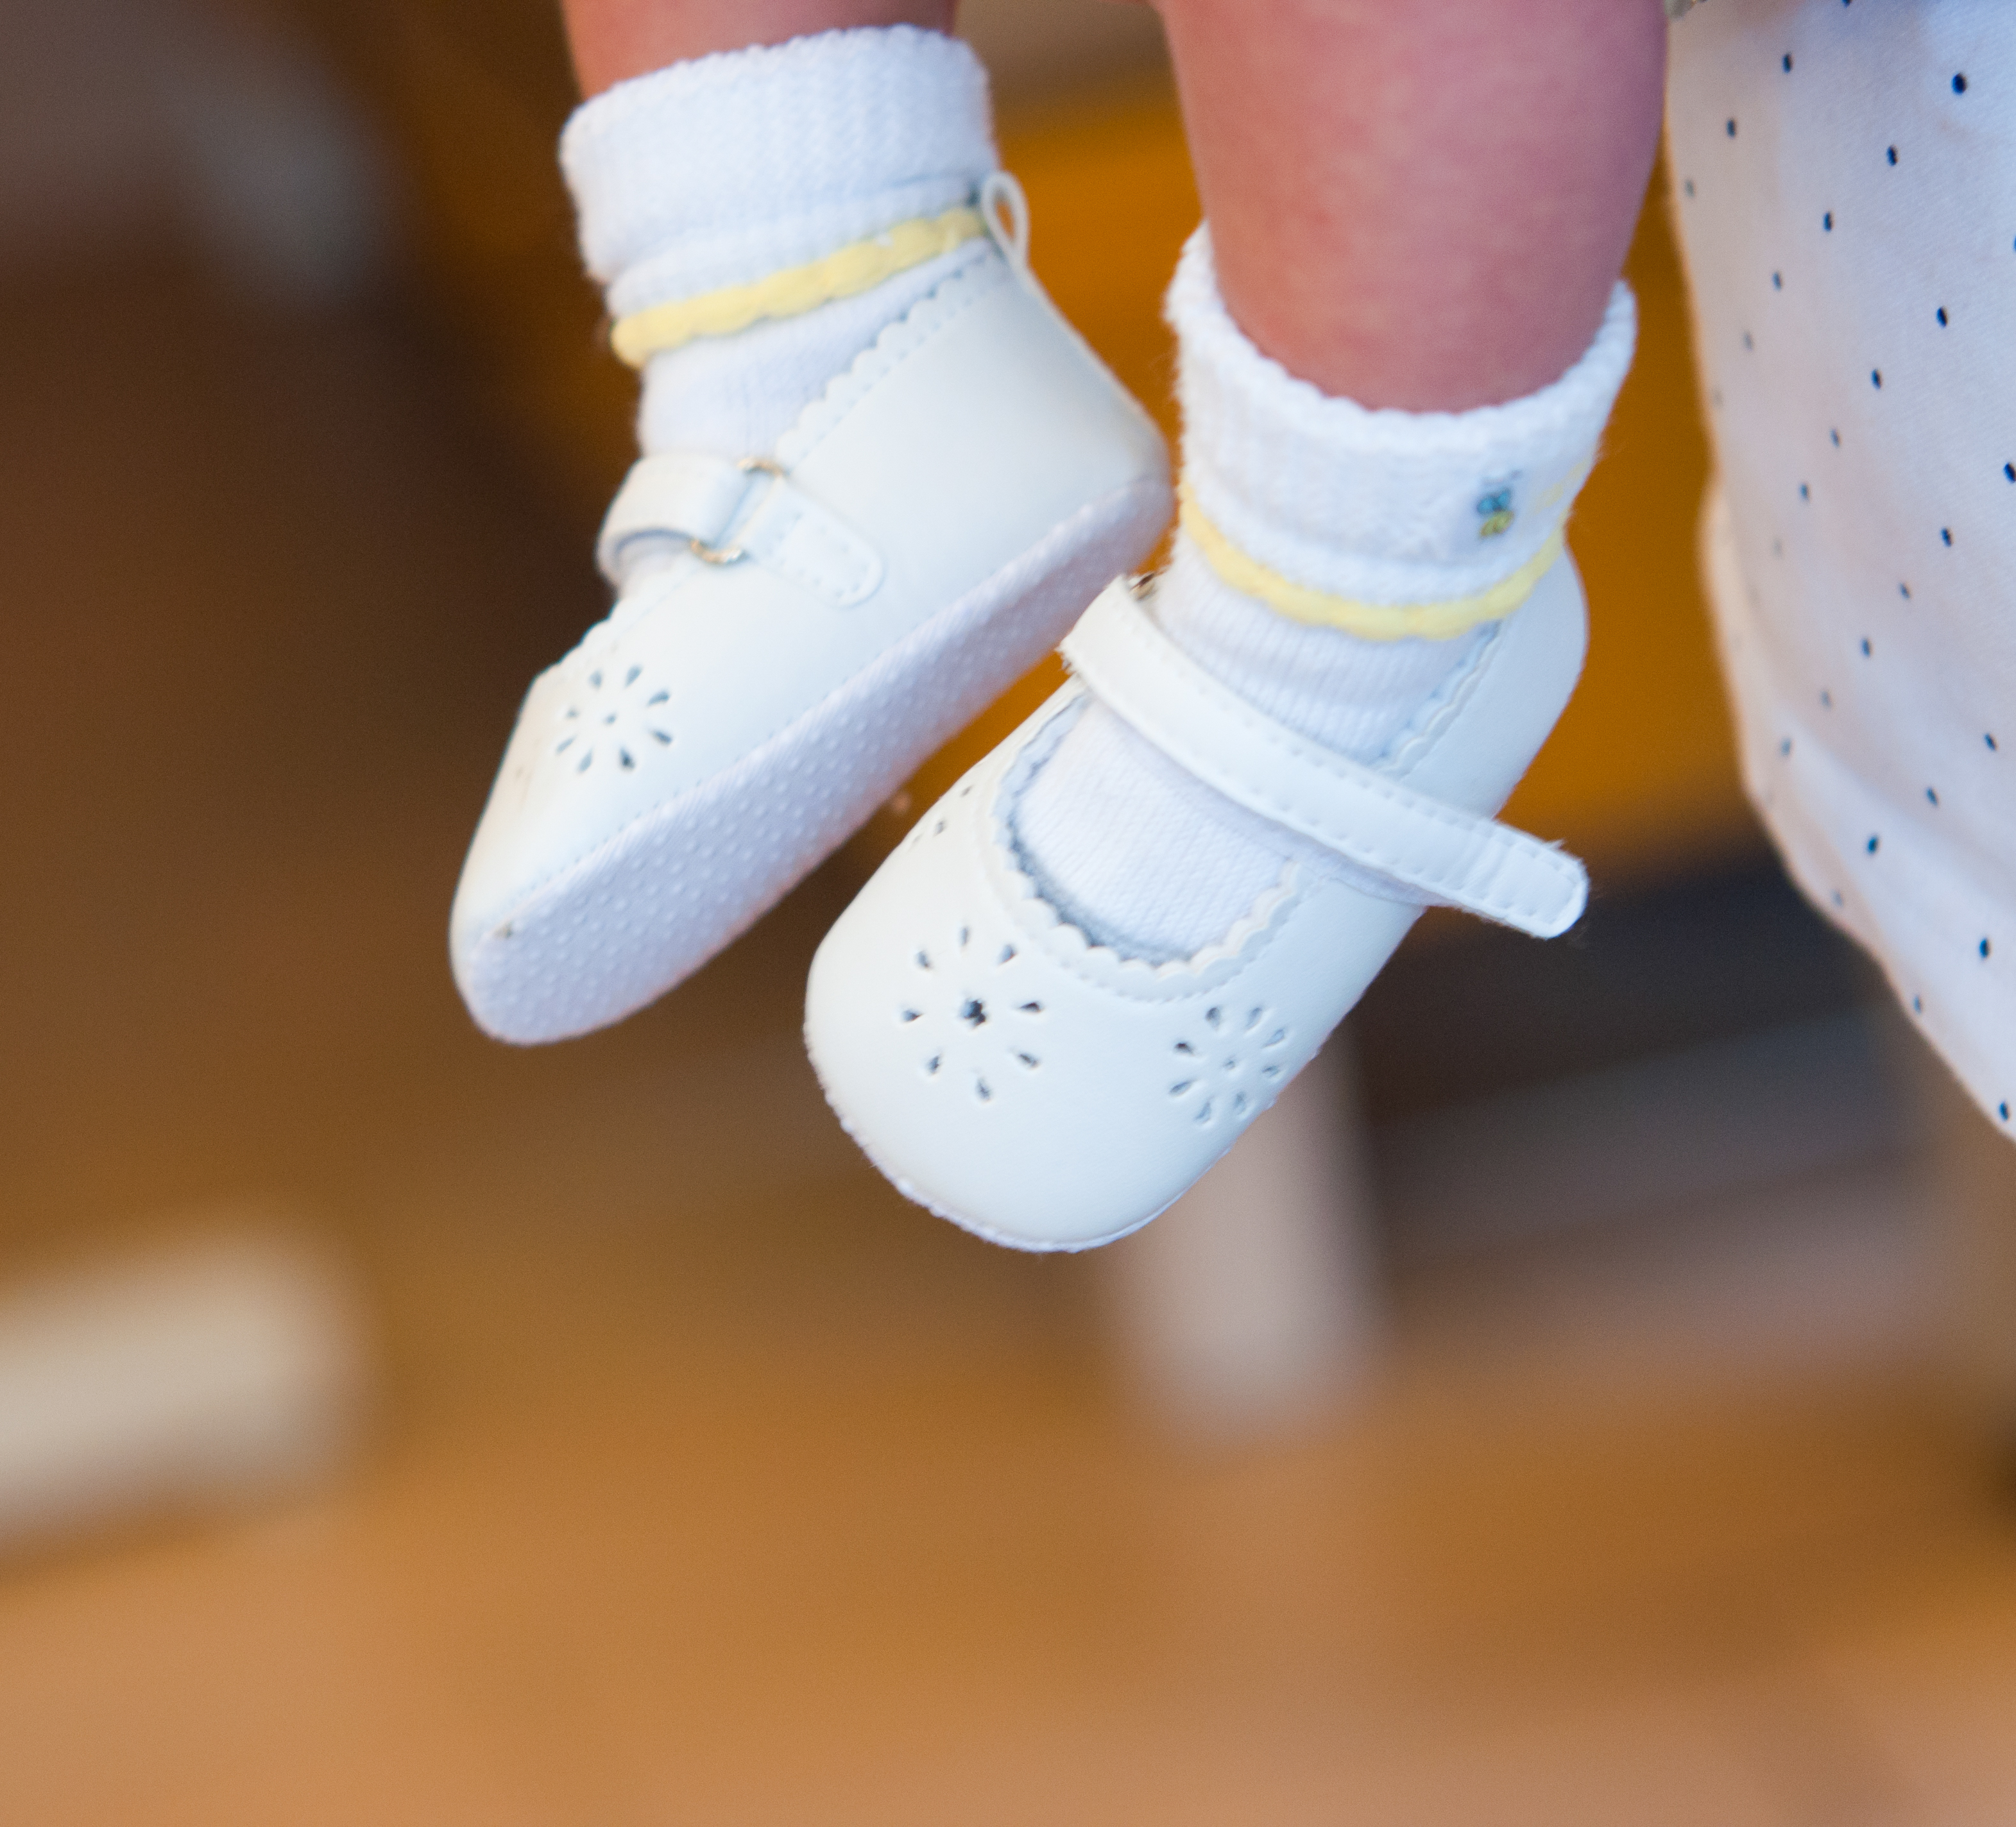
Kielen kehityksen kulku
0-2 kuukauden ikäisenä vauva oppii kujertelemaan ensin itsekseen ja lopulta vastavuoroisesti vanhemman kanssa. Kujertelu on erilaisia äänen painoja, ei vielä varsinaisia äänteitä, tavuja tai sanoja.
3-4 kuukauden iässä vauva alkaa hahmottamaan oman suunsa toimintaa paremmin ja alkaa harjoitella erilaisia äänteitä: vauvat päristelevät, purskuttelevat, murisevat, kujertelu monipuolistuu ja jotkut jo nauravat ääneen.
5-6 kuukauden ikäinen vauva kokeilee yleensä äänivarojaan ja harjoittelee kiljuntaa. Yleensä viimeistään tässä vaiheessa lapsi osoittaa riemua kiljumalla ääneen ja nauramalla. Lapsen juttelu vastavuoroistuu ja äänteet monipuolistuvat entisestään.
7-9 kuukauden iässä vauva jokeltelee yleensä monipuolisesti. Hän alkaa ilmaista myös harmistusta, kun jokin mieluinen tekeminen keskeytetään tai tärkeä lelu otetaan häneltä pois.
10-15 kuukauden iässä hän alkaa käyttää eleitä ilmaisun tukena.
Ensimmäiset lyhyet sanat lapsi sanoo noin vuoden ikäisenä.

Slide 6
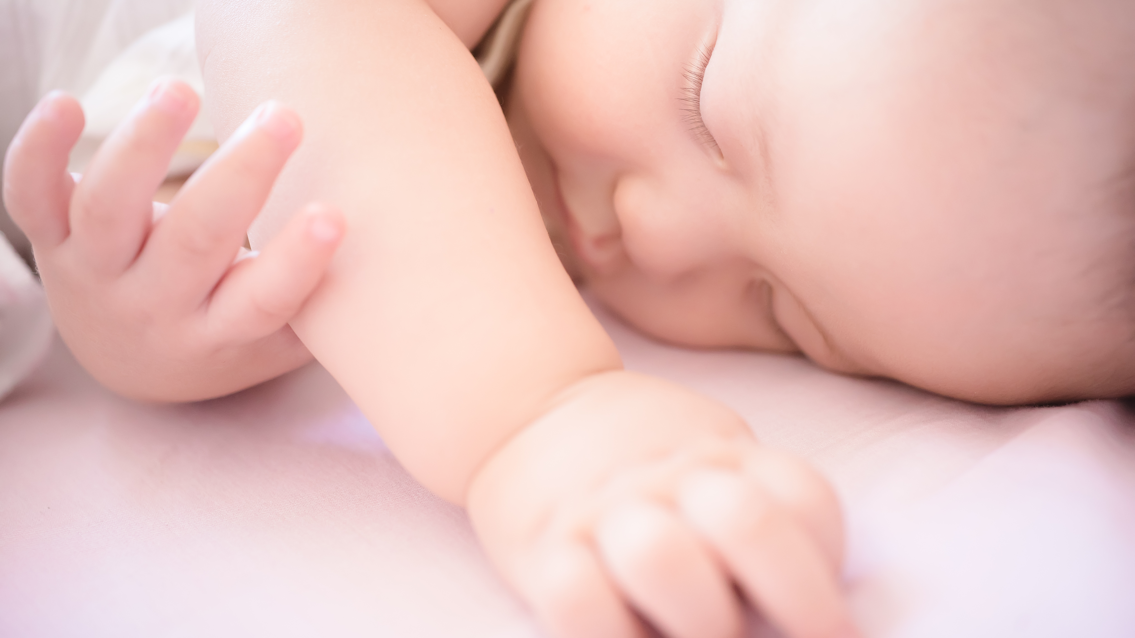
Milloin kannattaa pyytää apua tai kysyä neuvoa?
Jos lapseen on vaikea saada kontaktia tai hän ei kiinnostu ympäristöstään eikä seurustelusta kenenkään kanssa
Jos lapsen ääni kuulostaa kovin erilaiselta kuin muiden saman ikäisten lasten ääni tai ääntelyä ja jokeltelua on hyvin vähän
Jos vaikuttaa siltä, ettei lapsi kuule normaalisti
Jos lapsella on vaikeuksia syömisen, imemisen tai nielemisen kanssa.

Slide 7
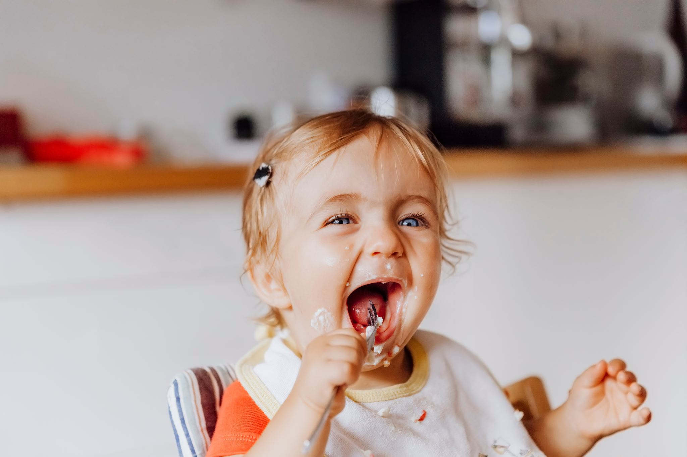
Merkkejä siitä että puhe saattaa tarvita erityistä tukea
Yleensä puolivuotias jokeltelee ja yksivuotias sanoo jo joitakin sanoja. 2-vuotias opettelee sanojen yhdistämistä.
Karkeasti arvioituna 3-vuotiaana lapsen puheen tulisi olla sellaista, että vieraskin saa siitä pääosin selvää.
Noin joka viidennellä lapsella puheen kehitys viivästyy. Syitä on monia. Joskus taustalta paljastuu kuulon alenema tai puhe voi olla motorisesti vaikeaa.
Aivoliiton mukaan noin seitsemällä prosentilla todetaan kehityksellinen kielihäiriö, jota ennen nimitettiin dysfasiaksi. Se voi ilmetä paitsi puheen puuttumisena tai vähäisyytenä myös vaikeutena ymmärtää puhetta.

Slide 8

Kielen kehitys yhteenveto
Jo raskausaikana vauva kuulee puhetta, ja muuta ympäröivää maailmaa, oppii tunnistamaan äidin äänen ja muita tuttuja ääniä
Laulut, leikit, lorut jo vauvan elämän alkuhetkistä lähtien tukevat kielellistä kehitystä
Purulelut, tutit, imeminen yms. Ovat isossa osassa vauvaikäisen kielen kehitystä

